Slide 1


КАСКО ПО-2.2.
Васильева О.
23.03.2022г.
Москва
апрель 2022

Slide 2
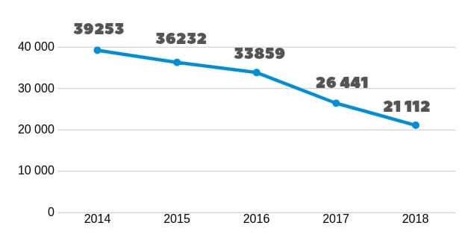
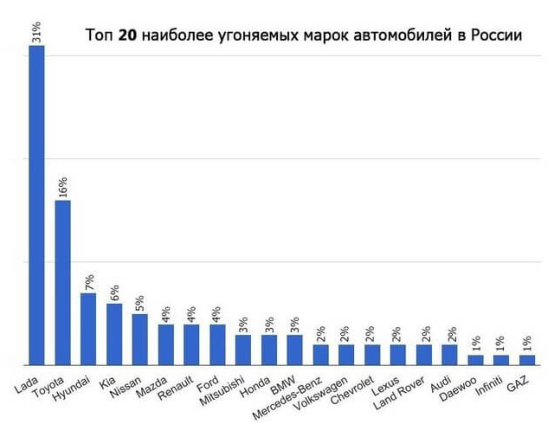
Динамика угонов автомобилей
Количество угонов автомобилей по годам, шт.
ТОП 20 УГОНЫ, ПРЕМИУМ СЕГМЕНТ.
УДЕЛЬНЫЙ ВЕС.
Данные ГИБДД на 1 января 2019 года
за продшествующий период по РФ.
4,1 LEXUS ES
CADILLAC ESCALADE
3,3 LEXUS LX
3,1 BMW M5
2,7 JAGUAR F-PACE
2,3 MERCEDES S-CLASS COUPE
2,1 INFINITI FX/QX70
JAGUAR XJ
1,9 LAND ROVER RANGE ROVER
MERCEDES CL-CLASS
1,8 LEXUS NX
INFINITI G/Q50/Q60
MERCEDES G-CLASS
1,7 LAND ROVER DISCOVERY
JAGUAR XF
1,6 BMW 7 SERIES
MERCEDES E-CLASS COUPE
1,5 BMW 6 SERIES
MERCEDES CLS-CLASS
LAND ROVER RANGE ROVER SPORT
1000
Количество угонов
на авто модельного
парка в РФ

Slide 3
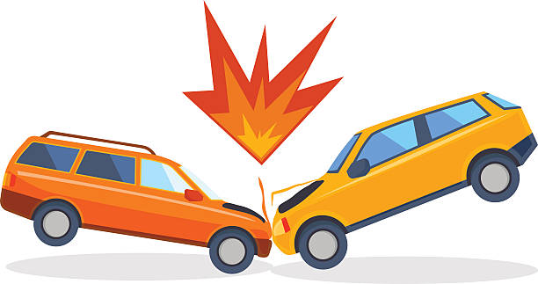

КАСКО ПО-2.2. Условия страхования.
Страховая сумма - до 4 000 000 руб. ( не может превышать стоимость авто)
Срок действия - от 1 года до 5 лет
Срок начала действия страхования - начинается с 15 календарного дня, следующего за днем уплаты страховой̆ премии.
Территория страхования – территория РФ, за исключением территорий, на которых объявлено чрезвычайное положение или проводятся боевые действия (в т. ч. осуществляются операции против террористов, различных вооруженных формирований).*
Страховой тариф:
Размер страхового тарифа составляет 3,9% в год.
Какие автомобили Можно застраховать? | Новые и Б\У автомобили, массой не более 3,5 тонн
подержанные автомобили со сроком эксплуатации до 15 лет включительно для отечественных авто; подержанные автомобили со сроком эксплуатации до 20 лет включительно для иностранных машин
Кто может быть страхователем? | возраст лиц (-а), допущенных (-ого) до управления ТС, на дату заключения Договора (полиса) страхования младше 21 года

Slide 4

СТРАХОВЫЕ РИСКИ*
Хищение ТС без документов и ключей –противоправное безвозмездное изъятие чужого имущества (ТС) в пользу виновного или других лиц, причинившее ущерб собственнику.
Кража, грабеж, разбой, квалифицированного согласно Уголовному кодексу РФ
Полная фактическая или конструктивная гибель ТС в результате дорожно-транспортного происшествия:
Полной фактической или конструктивной гибелью ТС признаются случаи, когда размер ущерба по заявленному страховому случаю равен или превышает 80% страховой стоимости ТС на дату наступления страхового случая.
Выгода для вас:
Востребованный страховой продукт
Минимальные усилия для продажи
Никаких последующих
консультаций и споров с вашей стороны (клиент напрямую обращается в Д2)
Максимальная поддержка вашей работы (всегда на связи и готовы помочь)
492 318 138,8 рублей
Общая сумма заявленных убытков составила
*событие считается наступившими, если факт наступления и обстоятельства события подтверждены в установленном законом порядке органами МВД РФ, иными компетентными органами и оформлены письменными документами в соответствии с действующим законодательством РФ и / или внутренними актами МВД РФ.

Slide 5

Страховые выплаты
При наступлении события «Хищение ТС без документов и ключей»: Выплата страхового возмещения за похищенное ТС производится после окончания предварительного расследования уголовного дела. В случае если страховая сумма установлена равной страховой стоимости ТС на дату заключения Договора страхования либо страховая сумма установлена ниже страховой стоимости ТС на дату заключения Договора страхования, то страховая выплата осуществляется в размере 100% страховой суммы, с учетом коэффициента индексации. В случае если похищенное ТС обнаружено до выплаты страхового возмещения, событие по риску «Хищение ТС без документов и ключей» считается не реализовавшимся. В случае поступления Страхователю от органов МВД (полиции, иных аналогичных органов или Интерпола) или Страховщика информации об обнаружении похищенного или угнанного ТС, за которое выплачено страховое возмещение, Страхователь / Выгодоприобретатель обязан в течение 2 (Двух) недель с даты оповещения возвратить Страховщику полученное страховое возмещение.
Документы для получения страховой выплаты по риску Хищение ТС. Справка свободной формы, выданная органами МВД РФ о результатах розыска похищенного ТС и расследования уголовного дела, постановление о возбуждении уголовного дела или об отказе в возбуждении уголовного дела – оригинал или копия, заверенная выдавшим учреждением. Протокол осмотра места происшествия, протокол изъятия ключей и / или документов от ТС Документы по факту обжалования решений, принятых по уголовному делу, либо исков (требований, претензий) о возмещении вреда судом – оригиналы или копии, заверенные выдавшим учреждением. Полный комплект оригинальных ключей от замков ТС – за исключением случаев, когда они приобщены к материалам уголовного дела. Подписанное Выгодоприобретателем (собственником ТС) дополнительное соглашение (абандон) к Договору (полису) страхования о последствиях обнаружения ТС после осуществления Страховщиком страховой выплаты.

Slide 6

Страховые выплаты
При наступлении события «Полная фактическая или конструктивная гибели ТС в результате ДТП» Страховщик проводит предварительную оценку размера ущерба / стоимости восстановительного ремонта на основании собственной калькуляции или по калькуляции компетентной по итогам осмотра поврежденного ТС. В случае если Страхователем / Выгодоприобретателем самостоятельно проведена оценка ущерба с привлечением оценочной организации, то Страховщик оплачивает расходы на оплату услуг по оценке в размере: не более 7000 рублей для Москвы и Московской области и не более 5000 рублей для других регионов. В случае если размер ущерба по заявленному страховому случаю равен или превышает 80% страховой стоимости ТС на дату наступления страхового случая и страховая сумма установлена равной страховой стоимости ТС на дату заключения Договора (полиса) страхования то страховая выплата осуществляется в размере причиненного ущерба. Остатки ТС остаются в распоряжении Страхователя. Калькулятор для расчета страховой выплаты = мин((СТ – ОС) * СС / СТ;СТ*Кинд), где СС – страховая сумма, ОС – остаточная стоимость ТС, СТ – страховая стоимость ТС на дату заключения Договора (полиса) страхования, Кинд – коэффициент индексации страховой суммы.
Документы при наступлении страхового риска «Полная фактическая или конструктивная гибель ТС в результате ДТП» Документы, выданные уполномоченными в соответствии с законодательством РФ органами, подтверждающие факт наступления события Документы, составляемые (оформляемые) уполномоченными органами в ходе проведения расследования по уголовному делу или делу об административном правонарушении. Смета СТО на проведение ремонтных (восстановительных) работ, отчет об оценке размера ущерба а также договор о проведении оценки и документы, подтверждающие оплату по нему Инструкция по эксплуатации ТС. Руководство по техническому обслуживанию ТС. Документы, подтверждающие действие гарантии завода-производителя (иной гарантии). Водительское удостоверение Водителя, управлявшего ТС на момент наступления события, имеющего признаки страхового случая

Slide 7
Что делать при наступлении страхового случая?
При наступлении события, имеющего признаки страхового случая, клиенту необходимо:
Заявить о произошедшем событии в компетентные органы в течение 24 часов с момента события ли с того момента когда Страхователь должен был узнать о наступлении события.
3. В течение 5 дней с момента события проведите оценку размера ущерба Клиент может: а) провести оценку через страховую компанию (при наличии у Страховщика возможности на организацию оценки в данном регионе), в этом случае расходы по проведению оценки оплачивает Страховщик;
б) самостоятельно вызвать оценщика – в этом случае клиент самостоятельно оплачивает услуги оценщика и в дальнейшем предъявляет данные расходы для возмещения Страховщиком. Соберите полный пакет документов, необходимый̆ для рассмотрения события, и предоставьте Страховщику.
2. Уведомить АО «Д2 Страхование» любым доступным способом в течение 24 часов с момента события (по телефону или электронной почте).
В случае наступления страхового риска
Страховая выплата осуществляется в течение 15 рабочих дней со дня, следующего за днем получения полного пакета документов
ДОКУМЕНТЫ НУЖНО НАПРАВЛЯТЬ:
Почтовый адрес: 630099, г. Новосибирск, ул. Депутатская, д.2, помещ. 1
Телефон: 8 800 7755 290 (звонок по России бесплатный)
Адрес электронной почты info@d2insur.ru
Интернет-сайт страховой компании www.d2insur.ru

